Slide 1
Dotación Institucional De Infraestructura Educativa
SUMINISTRO DE MATERIALES PARA MANTENIMIENTO PREVENTIVO Y CORRECTIVO DE REDES ELECTRICAS DE ALTA Y BAJA TENSION DE LA INSTITUCION EDUCATIVA NORMAL SUPERIOR DE SINCELEJO | ELENA MATUTE JARABA | 12.659.776
SUMINSITRO DE 180 SILLAS ESCOLARES CON PORTALIBROS, TUBO GALVANIZADO DE 3/4” Y TRIPLEX DE 12 mm, PARA LA INSTITUCION EDUCATIVA NORMAL SUPERIOR DE SINCELEJO | NESTOR SEGUNDO SIERRA MACARENO | 12.600.000
CONTRATO DE SUMINISTRO DE MATERIAL DIDACTICO PARA LA FACILITAR EL PROCESO EDUCATIVO EN LA NORMAL SUPERIOR DE SINCELEJO | EDUIN JOSE ARRIETA CONTRERAS | 12.696.750
COMPRA DE MATERIA BIBLIOGRAFICO PARA FORTALECER EL PROCESO EDUCATIVO DE LA INSTITUCION EDUCATIVA NORMAL SUPERIOR DE SINCELEJO | ANTONIO DE JESUS PEREZ SALGADO | 2.000.000

Slide 2
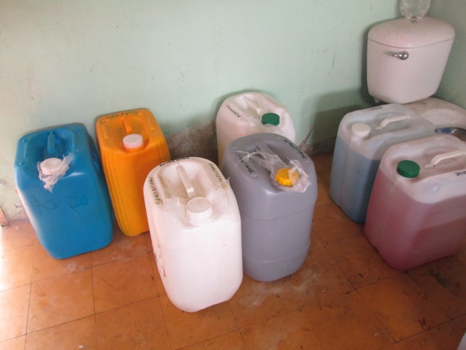
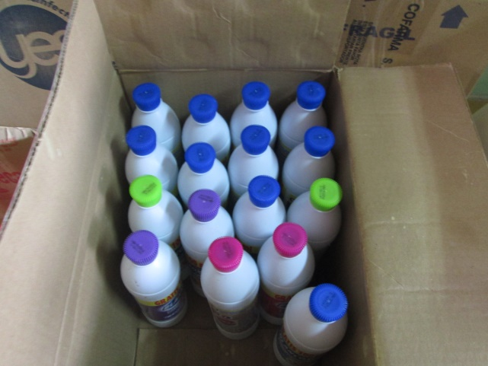
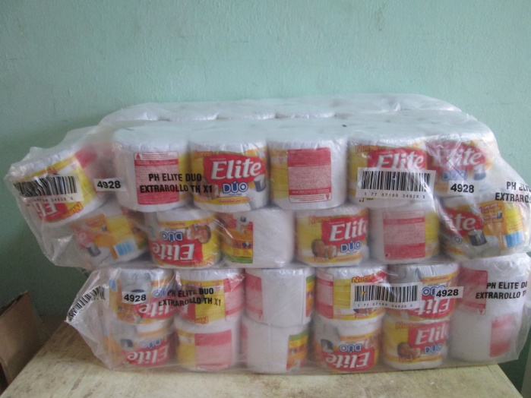
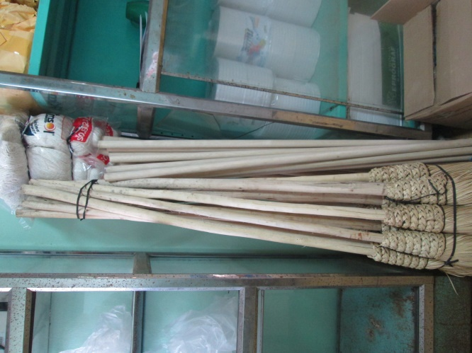
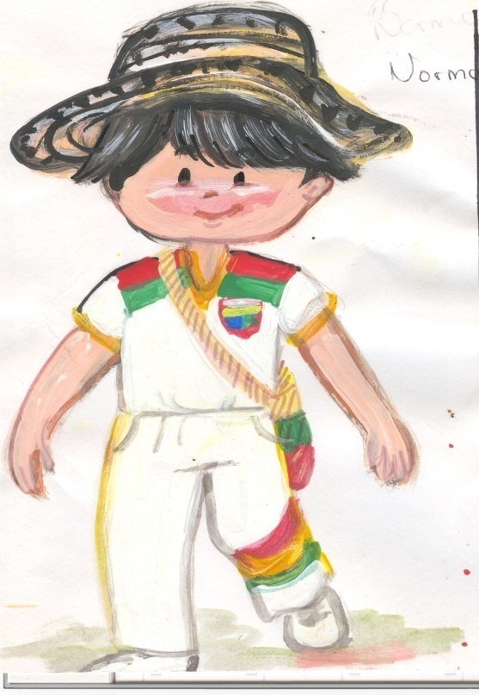
DOTACIÓN Y SUMINISTROS 2015
RENDICIÓN DE CUENTAS PRIMER SEMESTRE AÑO ESCOLAR 2015 (DE ENERO A JUNIO DE 2015)

Slide 3
Honorarios
CONTRATO DE PRESTACION DE SERVICIOS Y DE APOYO A LA GESTION COMO CONTADOR DE LA INSTITUCION EDUCATIVA NORMAL SUPERIOR DE SINCELEJO | JULIO ALEJANDRO ORDOÑEZ ARROYO | 2.520.000

Slide 4
Mantenimiento
SERVICIO DE MANTENIMIENTO PREVENTIVO Y CORRECTIVO DE LOS EQUIPOS DE CÓMPUTO, IMPRESORAS, PUNTOS DE RED Y EQUIPOS DIGITALES AL SERVICIO DE LA INSTITUCION EDUCATIVA NORMAL SUPERIOR DE SINCELEJO | OSCAR MANUEL MARTINEZ TORRES | 12.735.000
MANTENIMIENTO PREVENTIVO Y CORRECTIVO DE LOS EQUIPOS DE AIRE ACONDICIONADO, AL SERVICIO DE LA INSTITUCION EDUCATIVA NORMAL SUPERIOR DE SINCELEJO | CARLOS ALBERTO TORRES VILLALBA | 12.700.000

Slide 5
Mantenimiento De Infraestructura Educativa
MANTENIMIENTO PREVENTIVO Y CORRECTIVO A TODO COSTO DE LAS CUBIERTAS DE LOS SALONES DEL CICLO DE FORMACION COMPLEMENTARIA DE LA I.E. NORMAL SUPERIOR DE SINCELEJO | MESULLAM PABLO LOAIZA SIERRA | 8.400.000
MANTENIMIENTO PREVENTIVO Y CORRECTIVO Y PINTURA DE LOS MUROS, SOCALOS, PUERTAS Y ACCESORIOS DE LOS SALONES DEL CICLO DE FORMACION COMPLEMENTARIA DE LA I.E. NORMAL SUPERIOR DE SINCELEJO, LO ANTERIOR A TODO COSTO | EDWIN ANTONIO TOSCANO GARCIA | 12.740.000
MANTENIMIENTO PREVENTIVO Y CORRECTIVO A TODO COSTO DE UNIDADES SANITARIAS DEL SECTOR DONDE FUNCIONA EL CICLO DE FORMACION COMPLEMENTARIA, DEL SECTOR PRIMARIA Y SECUNDARIA DE LA I.E. NORMAL SUPERIOR DE SINCELEJO | LEONAR DE JESUS LUGO ALVAREZ | 12.710.000
MANTENIMIENTO PREVENTIVO Y CORRECTIVO DE LAS INSTALACIONES ELECTRICAS DE LA INSTITUCION EDUCATIVA NORMAL SUPERIOR DE SINCELEJO | ARTURO MIGUEL ROMERO REGINO | 8.200.000
MANTENIMIENTO PREVENTIVO Y CORRECTIVO DE 415 METROS CUADRADOS DE CIELORAZO Y MARCOS DE MEDARA INMUNIZADOS PARA DIFERENTES SALONES Y AREAS COMUNES DEL SECTOR DE SECUNDARIA DE LA INSTITUCION EDUCATIVA NORMAL SUPERIOR DE SINCELEJO | FUNDACION INTEGRAL SERVICES | 12.600.000

Slide 6
Mantenimiento De Infraestructura Educativa
CONTRATOS DE SUMINISTRO DE MATERIALES PARA MANTENIMIENTO PREVENTIVO Y CORRECTIVO EN PINTURA Y EMBELLECIMIENTO DE MUROS, PUERTAS, VENTANAS, REJAS Y OTROS DE LA INSTITUCION EDUCATIVA NORMAL SUPERIOR DE SINCELEJO | NELLY DE LA CRUZ ALMENTERO ANAYA | 12.022.500
MANTENIMIENTO PREVENTIVO Y CORRECTIVO A TODO COSTO DE LOS PISOS DE CUATRO (4) AULAS DEL SECTOR PRIMARIA, DE LA I.E. NORMAL SUPERIOR DE SINCELEJO | MESULLAM PABLO LOAIZA SIERRA | 12.266.300
MANTENIMIENTO PREVENTIVO Y CORRECTIVO DE BATERIAS DE BAÑO PARA EL SECTOR DE PREESCOLAR, DE LA I.E. NORMAL SUPERIOR DE SINCELEJO | CARLOS ALBERTO RUIZ PEREZ | 6.000.000
MANTENIMIENTO PREVENTIVO Y CORRECTIVO Y PINTURA DEL MOBILIARIO ESCOLAR PARA LA INSTITUCION EDUCATIVA NORMAL SUPERIOR DE SINCELEJO, LO ANTERIOR A TODO COSTO | CESAR ALFONSO SOLANO HERNANDEZ | 9.590.000
CONTRATO DE PRESTACION DE SERVICIOS Y DE APOYO A LA GESTION PARA LA CUALIFICACIÓN, ACOMPAÑAMIENTO Y ADMINISTRACIÓN DE LA PLATAFORMA VIRTUAL DE LA INSTITUCION EDUCATIVA NORMAL SUPERIOR DE SINCELEJO | LUIS MIGUEL GARRIDO AMAYA | 2.500.000
CONTRATO DE OBRA PARA LA CONSTRUCCION DE MURO DE CONTENCIÓN Y LEVANTE DE MURO EN MAMPOSTERÍA EN LA INSTITUCIÓN EDUCATIVA NORMAL SUPERIOR DE SINCELEJO | LUIS ALFREDO SUAREZ ALVAREZ | 12.654.600

Slide 7
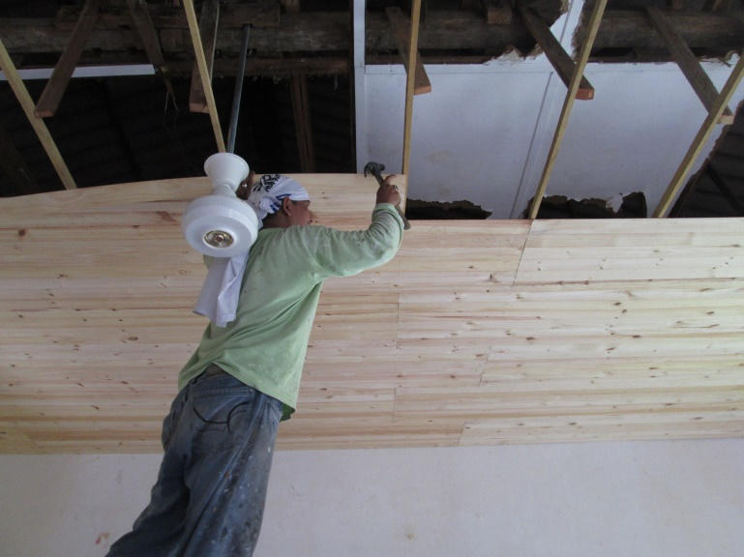
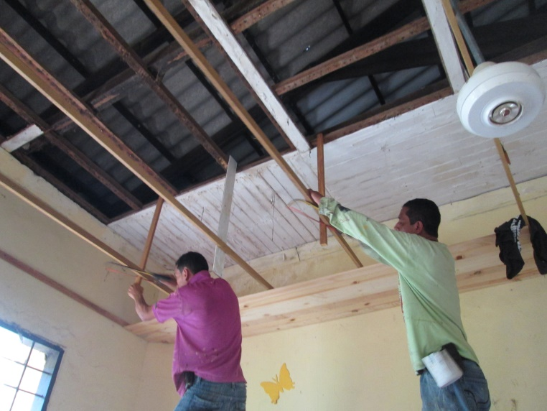
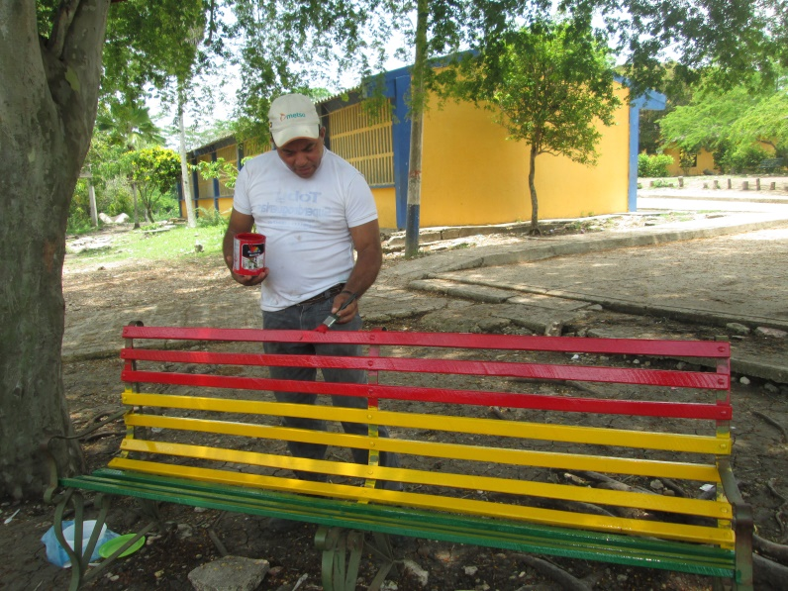
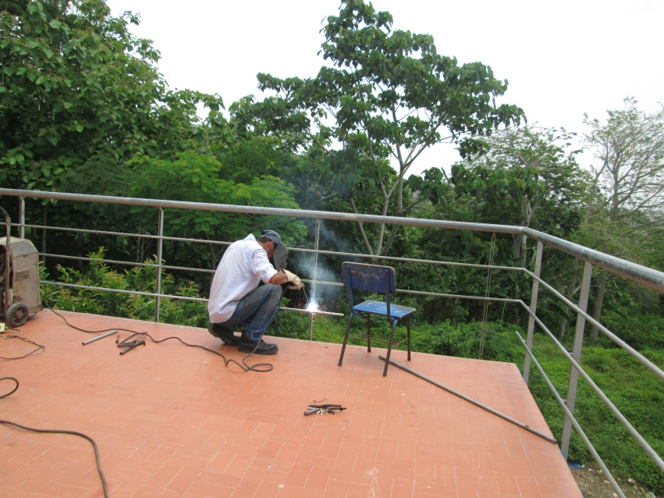
MANTENIMIENTO 2015
RENDICIÓN DE CUENTAS PRIMER SEMESTRE AÑO ESCOLAR 2015 (DE ENERO A JUNIO DE 2015)

Slide 8
Materiales y Suministros
SUMINISTRO DE PARTES Y COMPLEMENTOS PARA EQUIPOS DE CÓMPUTO, IMPRESIÓN Y DIGITALIZACION PARA LA INSTITUCION EDUCATIVA NORMAL SUPERIOR DE SINCELEJO | EMIL CUSTODIO GUEVARA MARTINEZ | 12.573.000
SUMINISTRO DE EQUIPOS DE AIRE ACONDICIONADO, PARTES Y COMPLEMENTOS PARA EQUIPOS DE AIRE ACONDICIONADO PARA LA INSTITUCION EDUCATIVA NORMAL SUPERIOR DE SINCELEJO | CARLOS ALBERTO TORRES VILLALBA | 12.740.000
CONTRATO DE SUMINISTRO DE ARTICULOS DE ASEO Y CAFETERIA PARA LA INSTITUCION EDUCATIVA NORMAL SUPERIOR DE SINCELEJO
SUMINISTRO DE DIEZ (10) MUEBLES METALICO TIPO BIBLIOTECA CON CUATRO (4) ENTREPAÑOS Y CINCO (5) DIVISIONES PARA LA INSTITUCION EDUCATIVA NORMAL SUPERIOR DE SINCELEJO | FREDY JOSE BARRAGAN BARRETO | 9.999.200
VALOR REEMBOLSO DE CAJA MENOR VIGENCIA 2015 | GUIDO NEL PEREZ DIAZ | 1.181.200

Slide 9
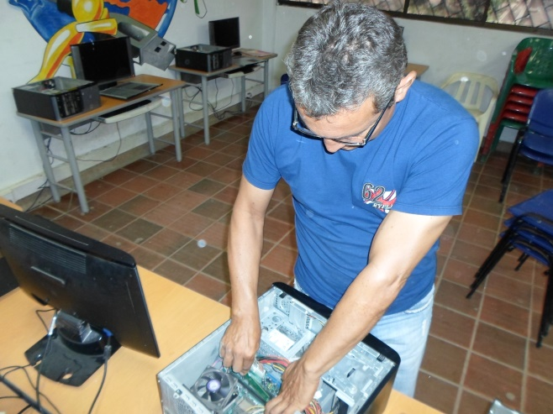
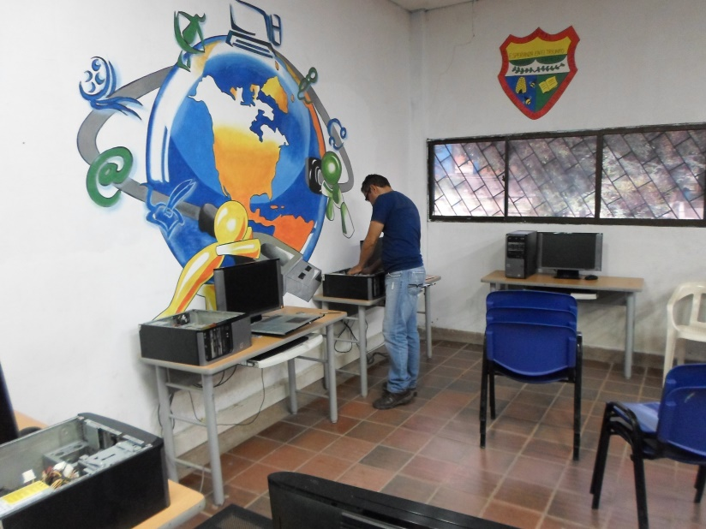
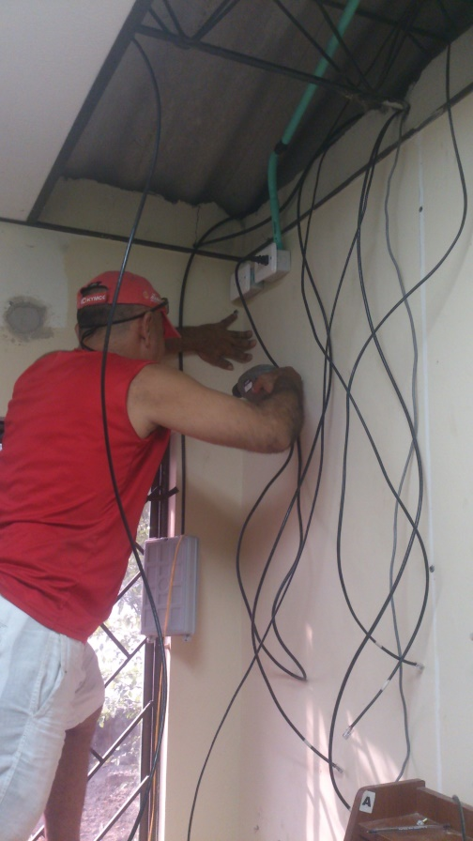
MANTENIMIENTO 2015
RENDICIÓN DE CUENTAS PRIMER SEMESTRE AÑO ESCOLAR 2015 (DE ENERO A JUNIO DE 2015)

Slide 10
Otros Gastos Generales por Adquisición de Bienes
SUMINISTRO DE LICENCIA DE USO DE SOFTWARE FINANCIERO “ERP PARA ENTIDADES ESTATALES”, PARA LA ISNTITUCION EDUCATIVA NORMAL SUPERIOR DE SINCELEJO | LORENA PAOLA TOUS RIVERA | 3.600.000

Slide 11
Remuneración por Servicios Técnicos
CONTRATO DE PRESTACIÓN DE SERVICIOS DE APOYO A LA GESTIÓN PARA EL DESEMPEÑO DE LAS ACTIVIDADES ASISTENCIALES EN LOS PROCESOS INHERENTES A LA DIGITACIÓN, MANEJO Y CONSOLIDACIÓN DE LA INFORMACIÓN DEL SISTEMA INTEGRADO DE MATRICULAS - SIMAT EN LA INSTITUCIÓN EDUCATIVA ESCUELA NORMAL SUPERIOR DE SINCELEJO | HENRRY RAFAEL RESTREPO TOVAR | 15.070.000
CONTRATO DE PRESTACIÓN DE SERVICIOS DE APOYO A LA GESTIÓN PARA EL DESEMPEÑO DE LAS ACTIVIDADES ASISTENCIALES Y DE APOYO EN LOS DIFERENTES PROCESOS DE PLANEACIÓN ADMINISTRATIVA, PRESUPUESTAL, CONTRACTUAL Y DE RENDICIÓN DE CUENTAS DE LA INSTITUCIÓN EDUCATIVA ESCUELA NORMAL SUPERIOR DE SINCELEJO | NELSON ADOLFO ESTRADA VIANA | 14.025.000
CONTRATAR LA PRESTACIÓN DE SERVICIOS DE DOS AUXILIARES ADMINISTRATIVOS Y TRES AUXILIARES DE SERVICIOS GENERALES EN LA INSTITUCIÓN EDUCATIVA ESCUELA NORMAL SUPERIOR DE SINCELEJO | T EMPLEAMOS LTDA | 65.047.549

Slide 12
Seguros
POLIZA GLOBAL DE MANEJO PARA LA VIGENCIA FISCAL 2015 | LA PREVISORA S.A. | 982.520

Slide 13
AREA GESTIÓN DE LA COMUNIDAD
PROCESO: ACCESIBILIDAD
BIENESTAR INSTITUCIONAL
SERVICIO SOCIAL
PROYECTOS DE CRECIMIENTO PERSONAL Y SOCIAL
ESCUELA DE FAMILIA
USO DE LA PLANTA FÍSICA Y DE LOS MEDIOS
PARTICIPACIÓN DE LOS ESTUDIANTES
PARTICIPACIÓN DE LAS FAMILIAS
RENDICIÓN DE CUENTAS PRIMER SEMESTRE AÑO ESCOLAR 2015 (DE ENERO A JUNIO DE 2015)

Slide 14
AREA GESTIÓN DE LA COMUNIDAD
PROCESO: ACCESIBILIDAD
PREVENCIÓN DE RIESGOS FÍSICOS
PREVENCIÓN DE RIESOS PSICOSOCIALES
PROGRAMAS DE SEGURIDAD
RENDICIÓN DE CUENTAS PRIMER SEMESTRE AÑO ESCOLAR 2015 (DE ENERO A JUNIO DE 2015)

Slide 15
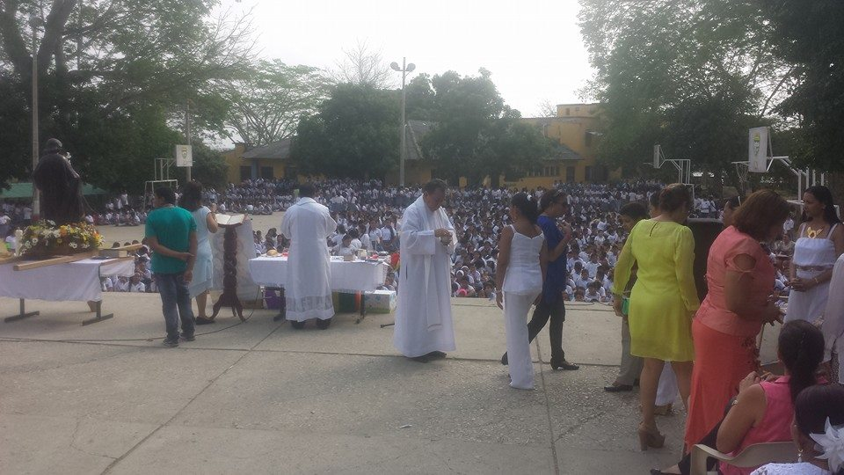
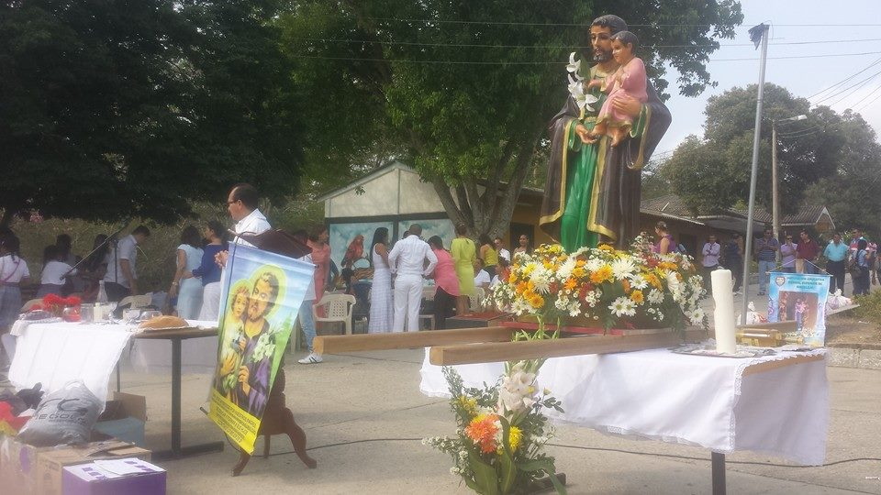
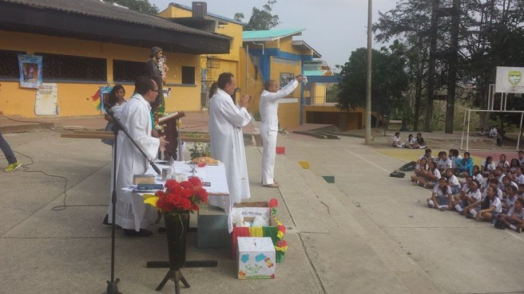
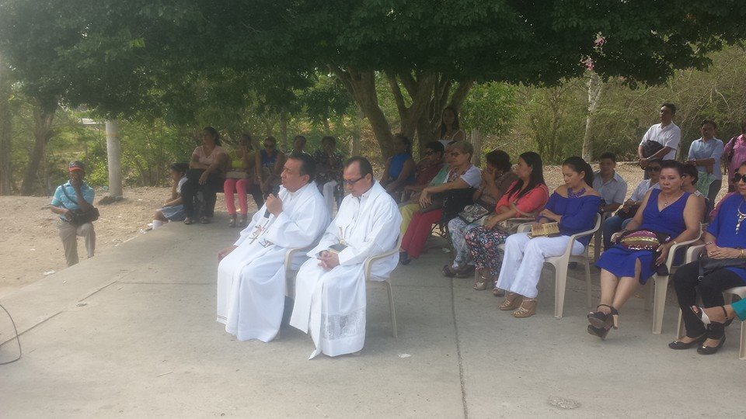
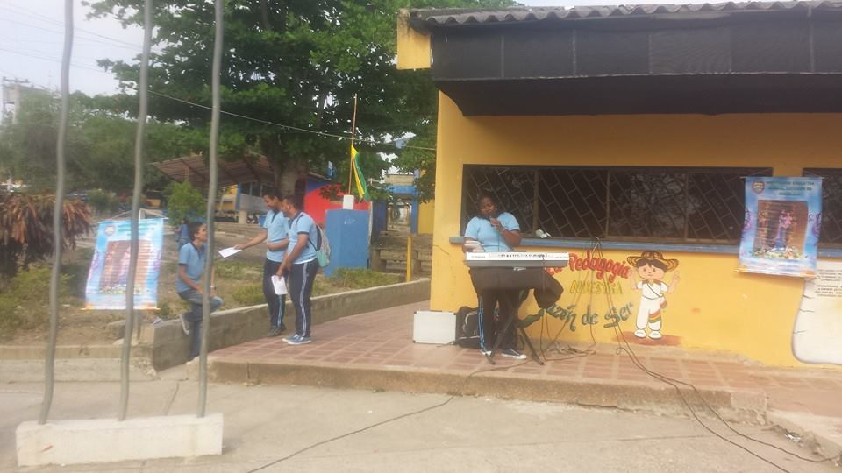
CELEBRACIÓN DE SAN JOSÉ – PATRONO INSTITUCIONAL – MARZO 2015
RENDICIÓN DE CUENTAS PRIMER SEMESTRE AÑO ESCOLAR 2015 (DE ENERO A JUNIO DE 2015)

Slide 16
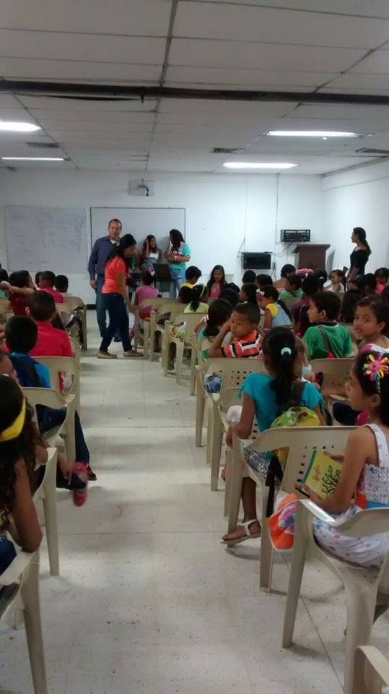
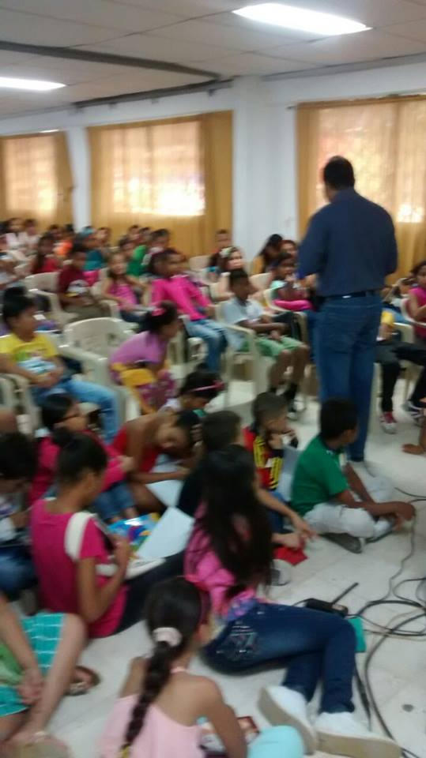
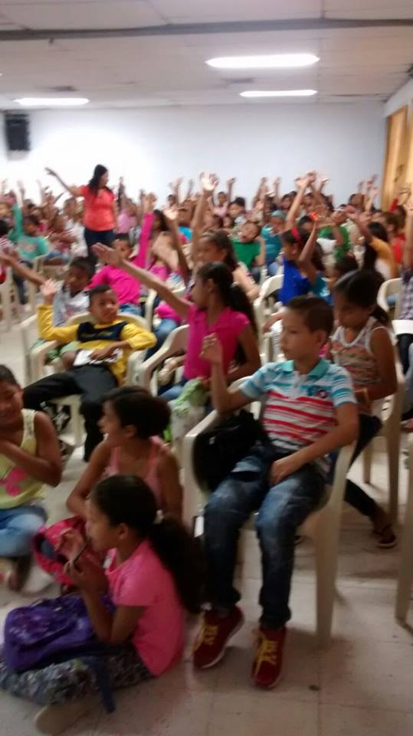
INICIACIÓN DEL PROYECTO DE CATEQUESIS 2015
RENDICIÓN DE CUENTAS PRIMER SEMESTRE AÑO ESCOLAR 2015 (DE ENERO A JUNIO DE 2015)

Slide 17
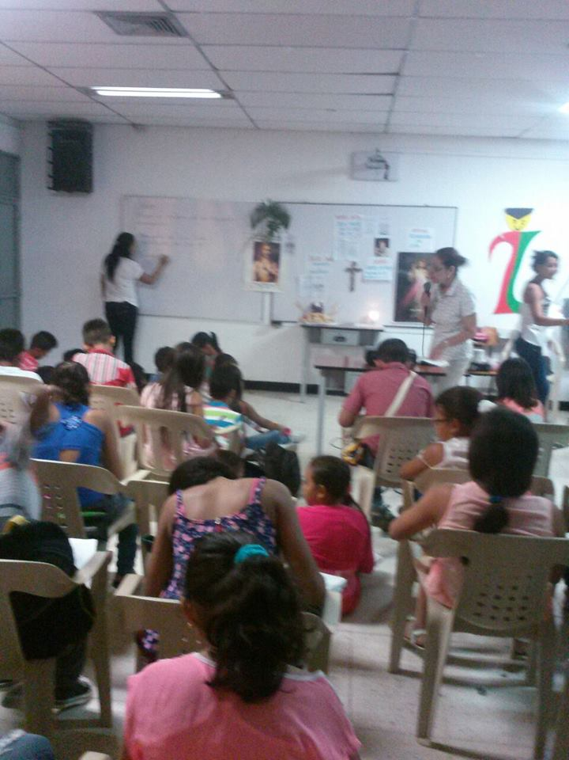
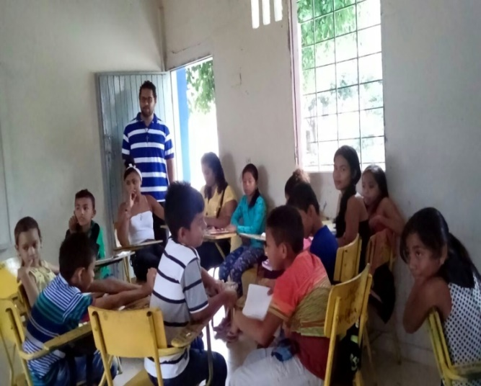
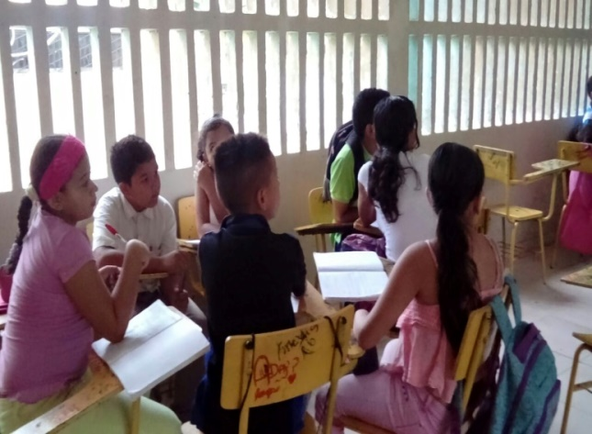
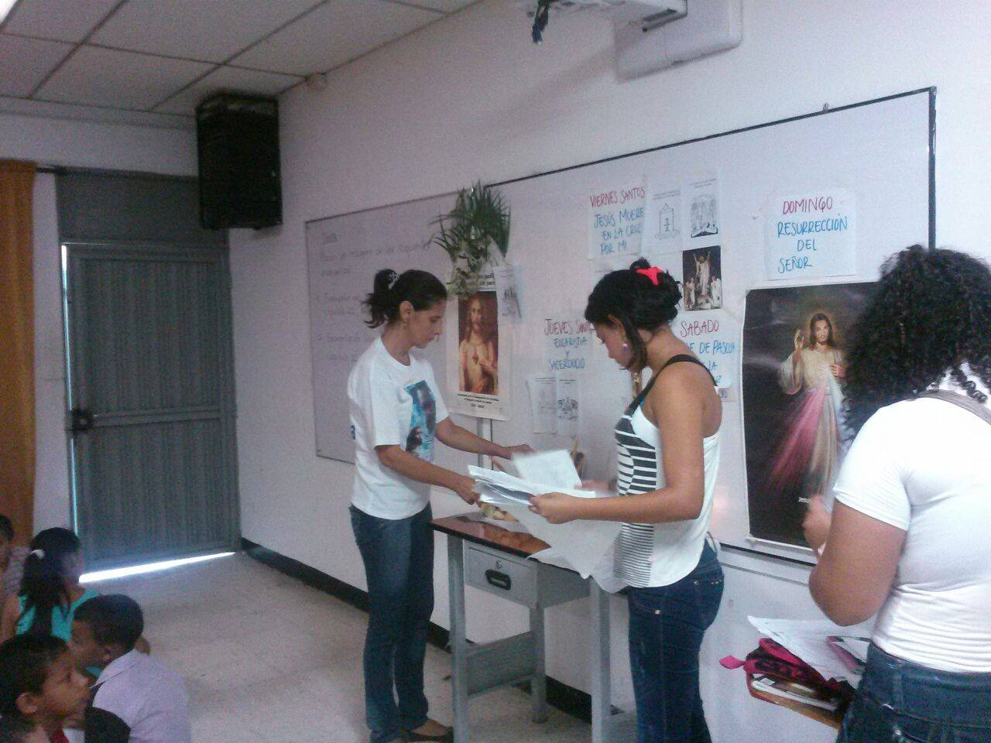
PROYECTO DE CATEQUESIS 2015
RENDICIÓN DE CUENTAS PRIMER SEMESTRE AÑO ESCOLAR 2015 (DE ENERO A JUNIO DE 2015)

Slide 18
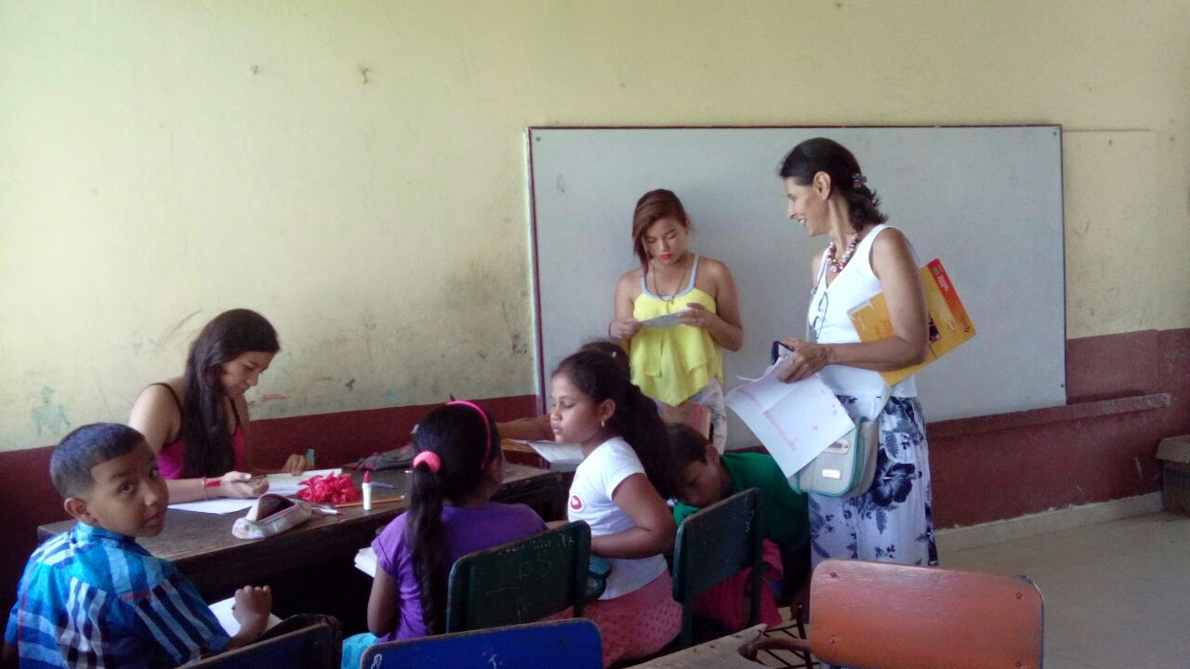
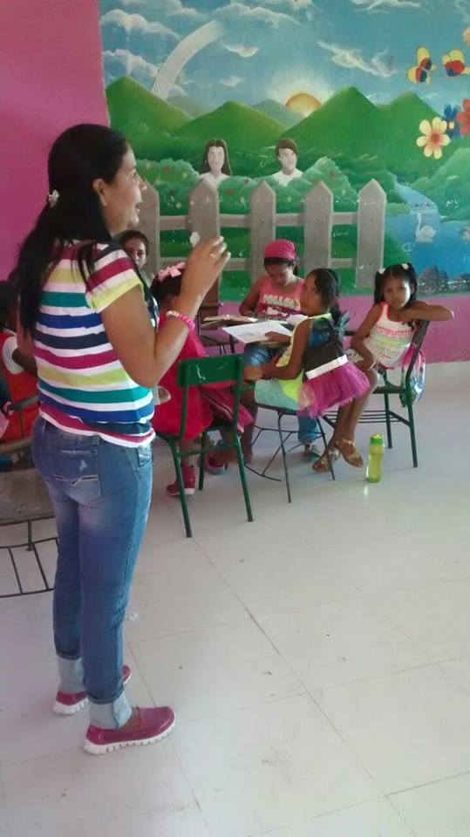
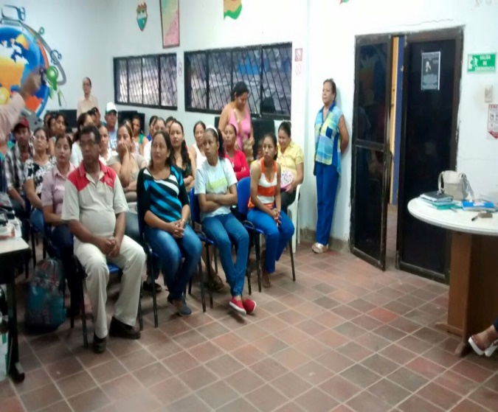
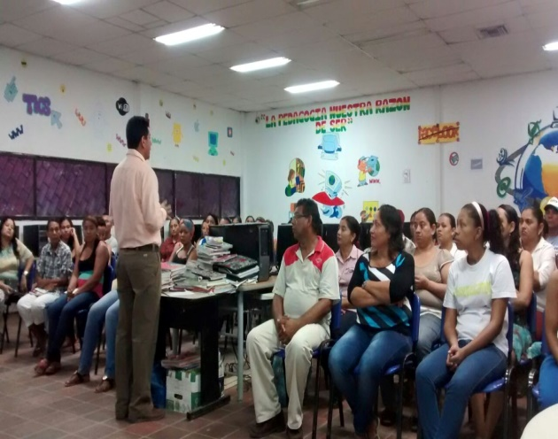
PROYECTO DE CATEQUESIS 2015
RENDICIÓN DE CUENTAS PRIMER SEMESTRE AÑO ESCOLAR 2015 (DE ENERO A JUNIO DE 2015)

Slide 19
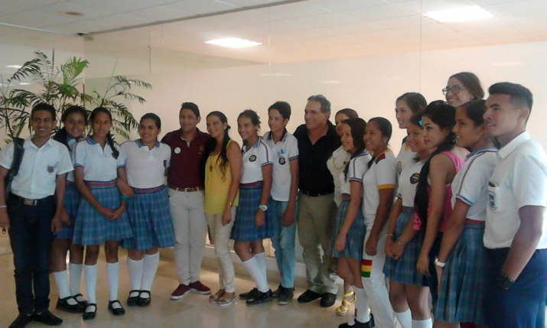
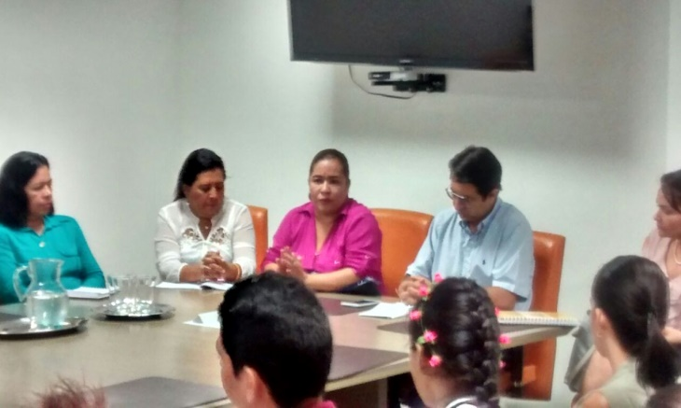
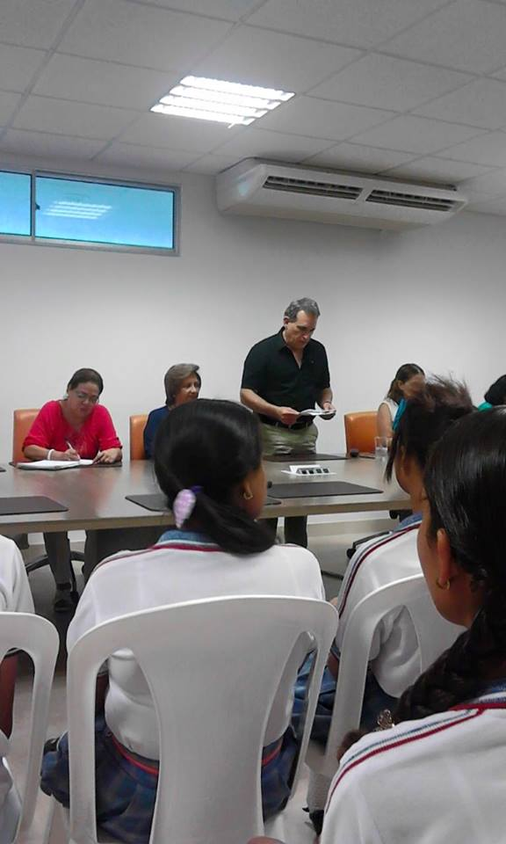
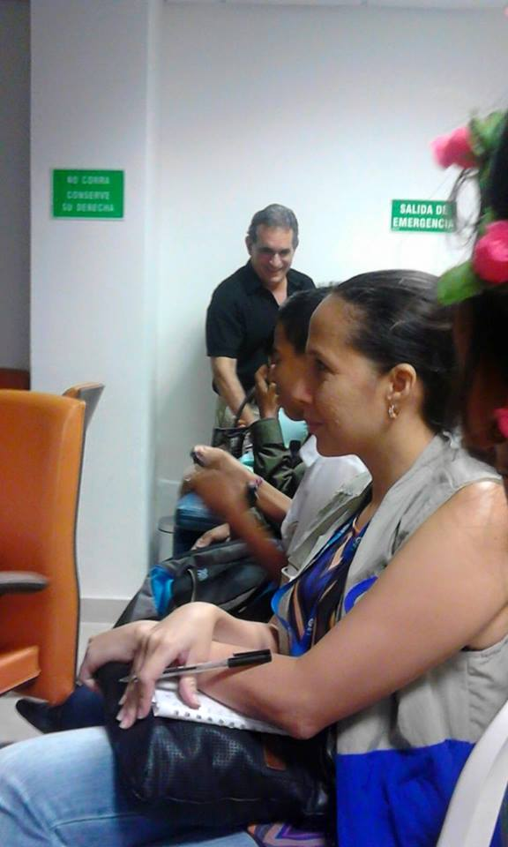
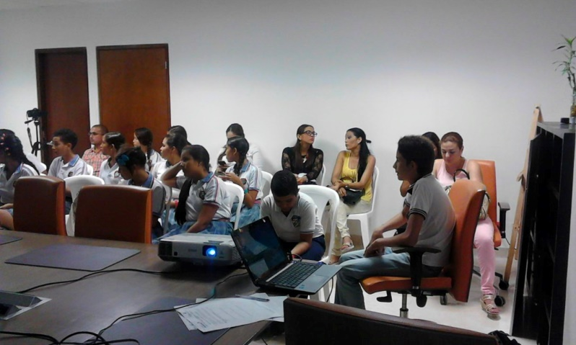
RENDICIÓN DE CUENTAS PRIMER SEMESTRE AÑO ESCOLAR 2015 (DE ENERO A JUNIO DE 2015)

Slide 20
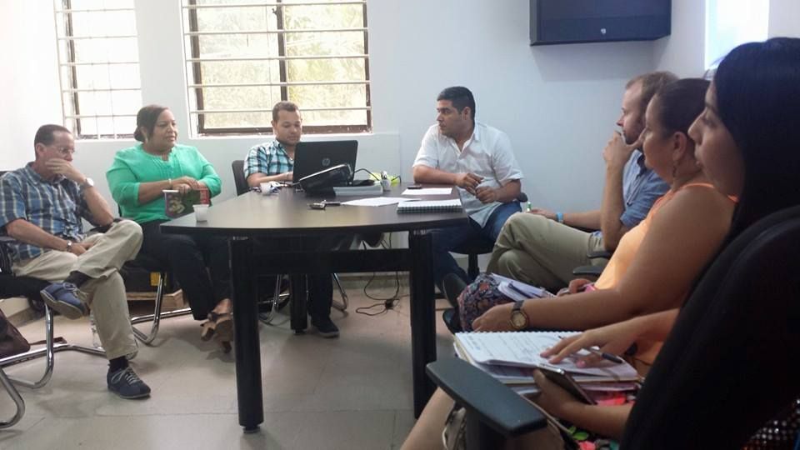
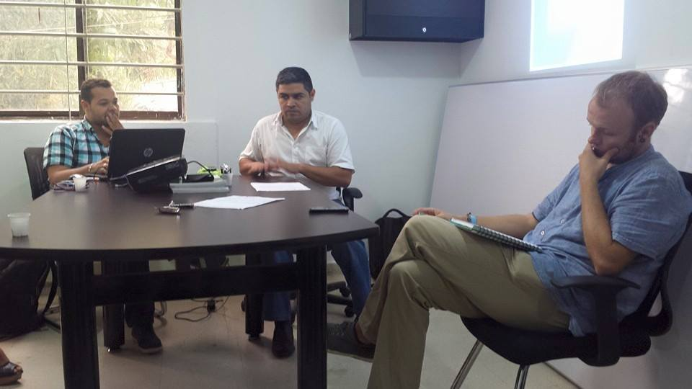
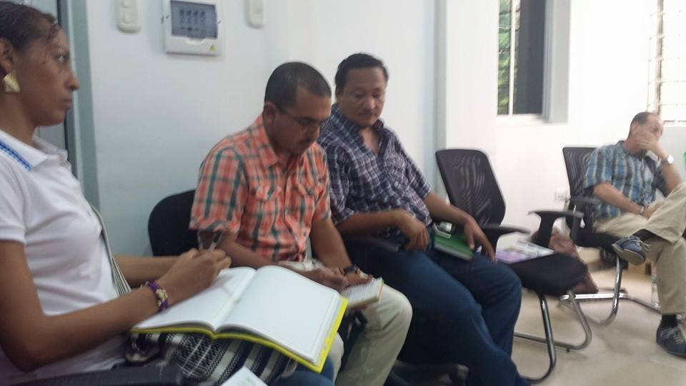
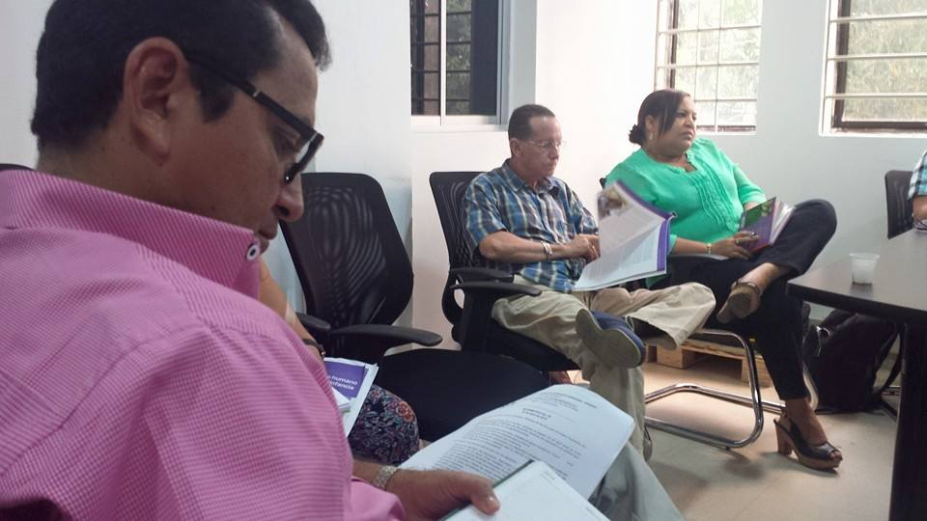
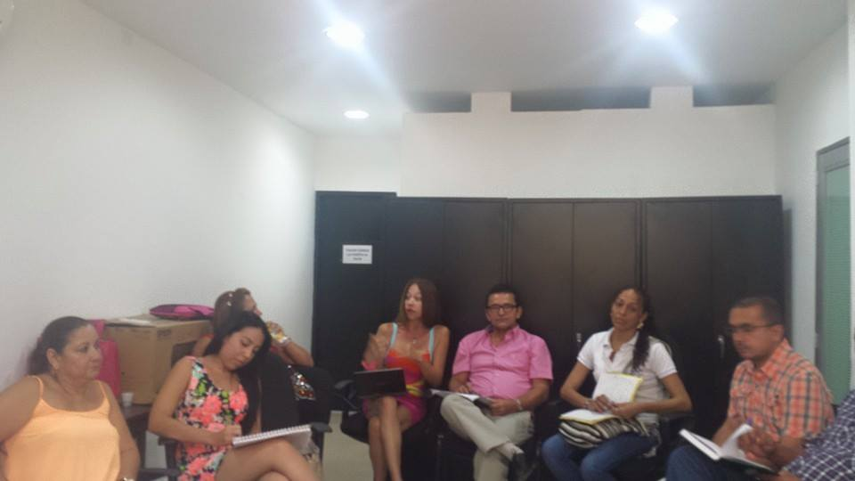
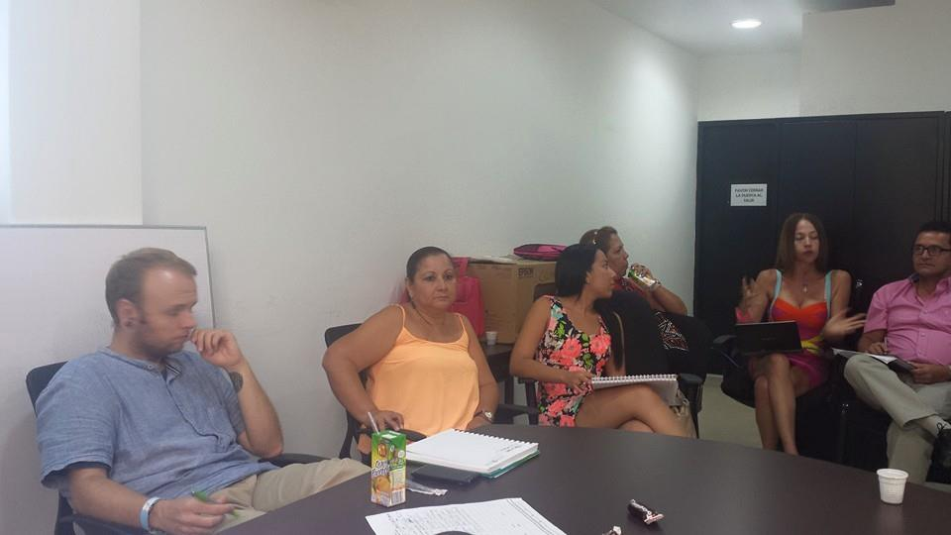
PRESENCIA DE LA INSTITUCIÓN EDUCATIVA NORMAL SUPERIOR DE SINCELEJO EN LA MESA PRIMERA INFANCIA. GRACIAS A LA VINCULACIÓN DE ROBERTO CARLOS, Delegado Primera Infancia, Infancia, Adolescencia y Fortalecimiento Familiar.
RENDICIÓN DE CUENTAS PRIMER SEMESTRE AÑO ESCOLAR 2015 (DE ENERO A JUNIO DE 2015)

